Slide 1
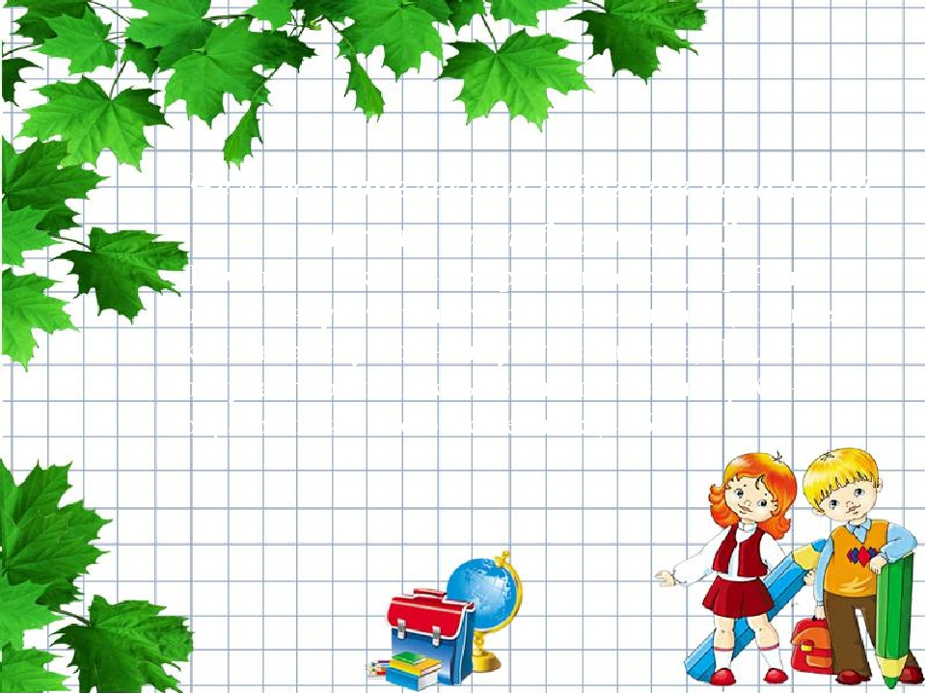
Примеры до 10
Составила: Ахтерякова
Светлана Олеговна
учитель начальных классов

Slide 2
Помоги Микки Маусу Реши круговые примеры
2+1 3
4-2 6 3+5
2 8-2 8

Slide 3
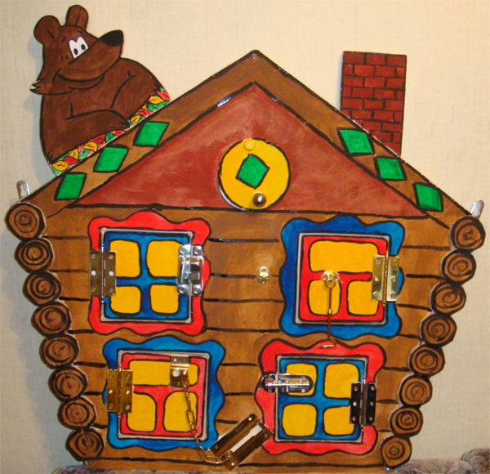
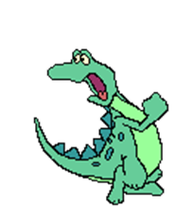
Помоги животным попасть в теремок
7-3
6+4
8-2
10-5

Slide 4
Спасибо за внимание!

